Slide 1
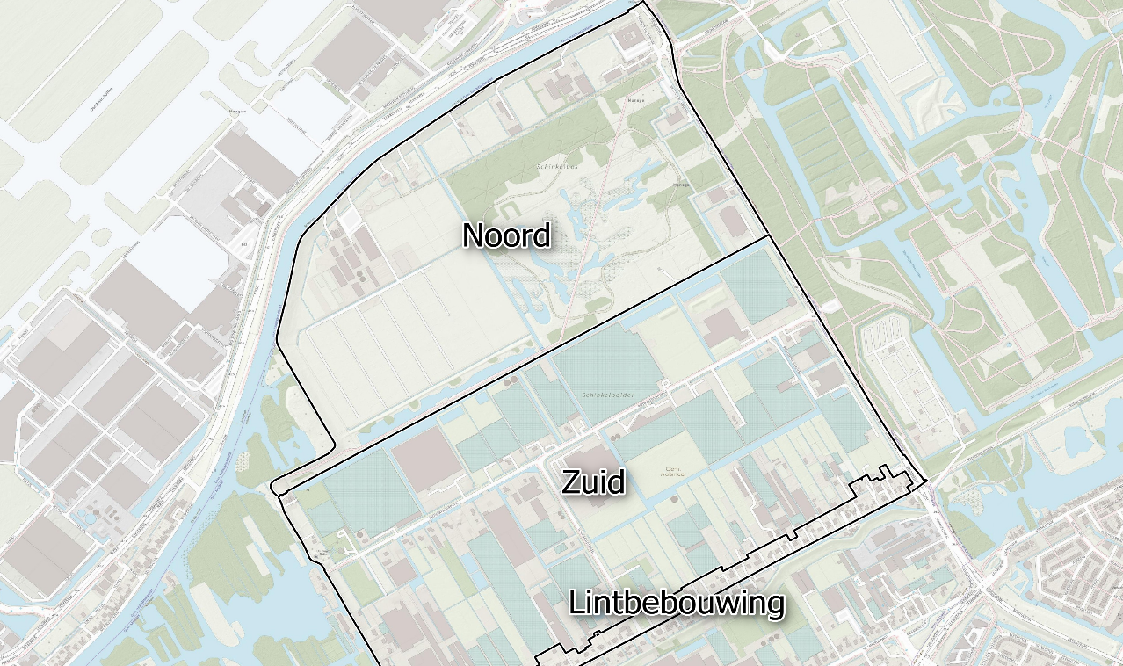

Participatieverslag Gebiedsagenda
Schinkelpolder, Aalsmeer
Oktober 2023

Slide 2
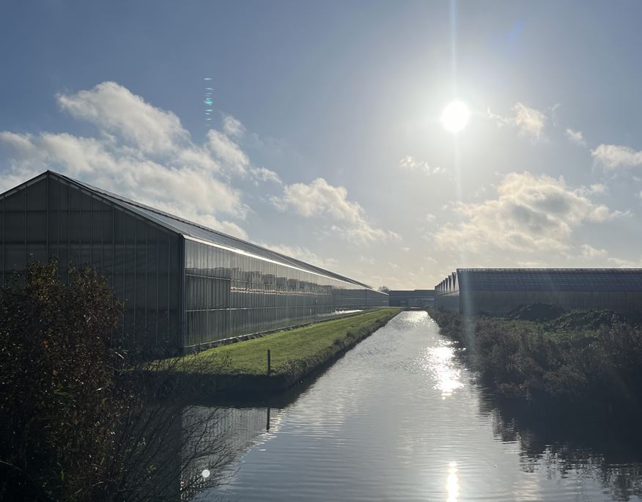
Context toekomstvisie Schinkelpolder
Sinds 2010 hebben steeds meer kwekerijen in het zuidelijk deel van de Schinkelpolder zich toegespitst op de handel in plaats van de teelt zelf. Verschillende teelten zijn ook naar Afrika verschoven. Het gebied Schinkelpolder functioneert en oogt hierdoor inmiddels als een bedrijventerrein, maar is het (nog) niet. In lijn met de collegeagenda (2022-2026) heeft gemeente Aalsmeer de ambitie om de Schinkelpolder toekomstbestendig te maken. Daarnaast maakt de Schinkelpolder onderdeel uit van de Westeinderscheg. De gemeente Aalsmeer wens bij te dragen aan dit regionale programma, dat de groen-recreatieve structureren in de regio wil versterken.
Om deze ambities en actualiteit mee te nemen in ruimtelijk beleid én hierop te kunnen sturen, stelt de gemeente Aalsmeer een toekomstvisie op. Het doel van de toekomstvisie is om een nieuw ruimtelijk kader te maken om initiatieven in de Schinkelpolder af te wegen. Het realiseren van goede groen/recreatieve verbindingen in aansluiting op de Westeinderscheg wordt hierin meegenomen.
Notes:
Context scherp krijgen
Participatiekaders

Slide 3

Stap 1: Een gebiedsagenda
De eerste stap opweg naar de toekomstvisie is het opstellen van een Gebiedsagenda. De Gebiedsagenda laat zien wat de opgaven zijn, welke belangen er spelen bij betrokken partijen en welke thema’s er geagendeerd worden voor debat. Binnen die thema’s benoemt de agenda wat het vertrekpunt van gesprek is, wat vastligt (door beleid, regelgeving) en wat open is voor een gezamenlijke invulling. De vertrekpunten worden vertaald in enkele grove scenario’s voor de toekomst van de Schinkelpolder.
Op basis van de Gebiedsagenda wordt in een volgende fase toegewerkt naar een daadwerkelijke toekomstvisie. In de toekomstvisie wordt in beeld gebracht welke functies in welke fasering op welke plek gewenst zijn, en binnen welke (ruimtelijke) condities. In de volgende fase volgt ook het onderzoek naar de financiële haalbaarheid. Hebben grondeigenaren, ondernemers of bewoners in de toekomst nieuwe plannen in het gebied? Dan worden deze plannen getoetst aan de kaders uit deze toekomstvisie.
Notes:
Context scherp krijgen
Participatiekaders

Slide 4
Het participatieverslag
Dit participatieverslag hoort bij het proces rondom de totstandkoming van de Gebiedsagenda. In dit verslag vindt u een samenvatting van de middelen en activiteiten die wij hebben ingezet tijdens het participatietraject.
In dit verslag leest u:
Welke participatiemomenten er zijn geweest;
Wat er op deze momenten is besproken;
Welke input is opgehaald en hoe dit wel/niet is meegenomen in de gebiedsagenda;
Een vooruitblik op het vervolg.

Slide 5
Participatiedoel

Slide 6
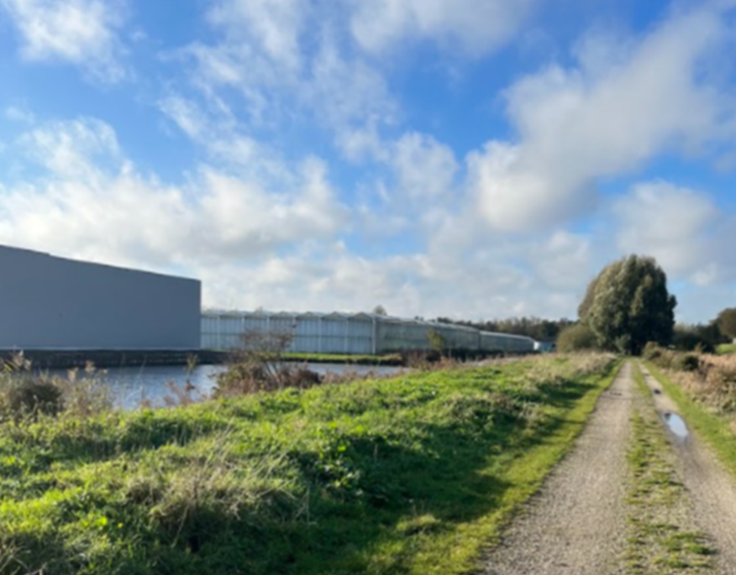
Participatiedoel
Hoofddoel:
Op een transparante en herkenbare manier, in dialoog met stakeholders, een gedragen Gebiedsagenda opstellen.
Subdoelen:
De gebiedsagenda kwalitatief beter maken, door deze te verrijken met (innovatieve) kennis en kunde uit de omgeving;
Begrip creëren voor elkaars standpunten, belangen en gemaakte keuzes, door transparante communicatie, heldere afwegingen en verwachtingsmanagement.
Notes:
Context scherp krijgen
Participatiekaders

Slide 7
Participatiemomenten

Slide 8
Een mix van middelen en momenten
De gemeente Aalsmeer stelt de toekomstvisie graag op samen met betrokkenen en belanghebbenden. Met behulp van kennis en kunde uit het gebied ontstaat namelijk een beter plan. Om een brede groep belanghebbenden te bereiken, hebben we ingezet op een mix van middelen en momenten, zowel online als offline. Mensen hebben namelijk verschillende behoeften, in zowel frequentie als manier waarop ze mee willen doen. Waar de één het liefst alleen op de hoogte blijft van belangrijke ontwikkelingen en bijv. af toe een korte digitale peiling invult, wil de ander graag in detail meedenken over een specifiek thema.
Op de volgende pagina’s leest u hoe we dit hebben gedaan. De participatiekalender toont de verschillende middelen en momenten die we hebben ingezet. De daaropvolgende pagina’s beschrijven per participatiemoment de opzet en wat er is besproken.

Slide 9



Participatiekalender
Datum | Vorm | Doel | Doelgroep
1 september 2023 | Lancering projectwebsite | Centrale informatievoorziening | Alle doelgroepen
12 september 2023 | Informatiebijeenkomst | Informeren over het project en vervolgproces, wensen, zorgen en dromen in kaart brengen, aanmeldingen ophalen voor dialoogtafels | Alle doelgroepen
12 september 2023 – 29 oktober 2023 | Digitale vragenlijst | Wensen, zorgen en dromen in kaart brengen o.b.v. geschetste vertrekpunten | Alle doelgroepen
10 oktober | Gesprekstafel 1 | Verzamelen kwaliteiten, kansen en aandachtspunten voor de gebiedsagenda | Kenners & bezoekers
28 november | Gesprekstafel 2 | Reflecteren op conceptversie gebiedsagenda en toekomstperspectieven | Kenners & bezoekers

Slide 10
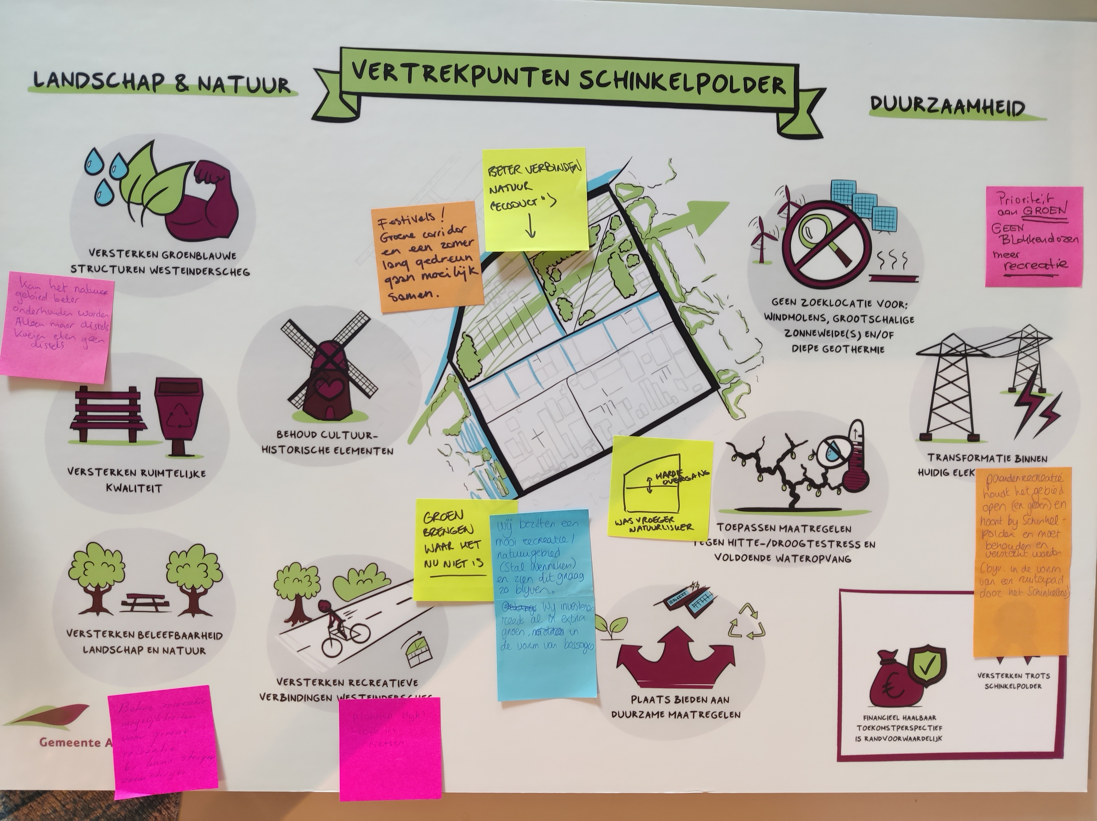
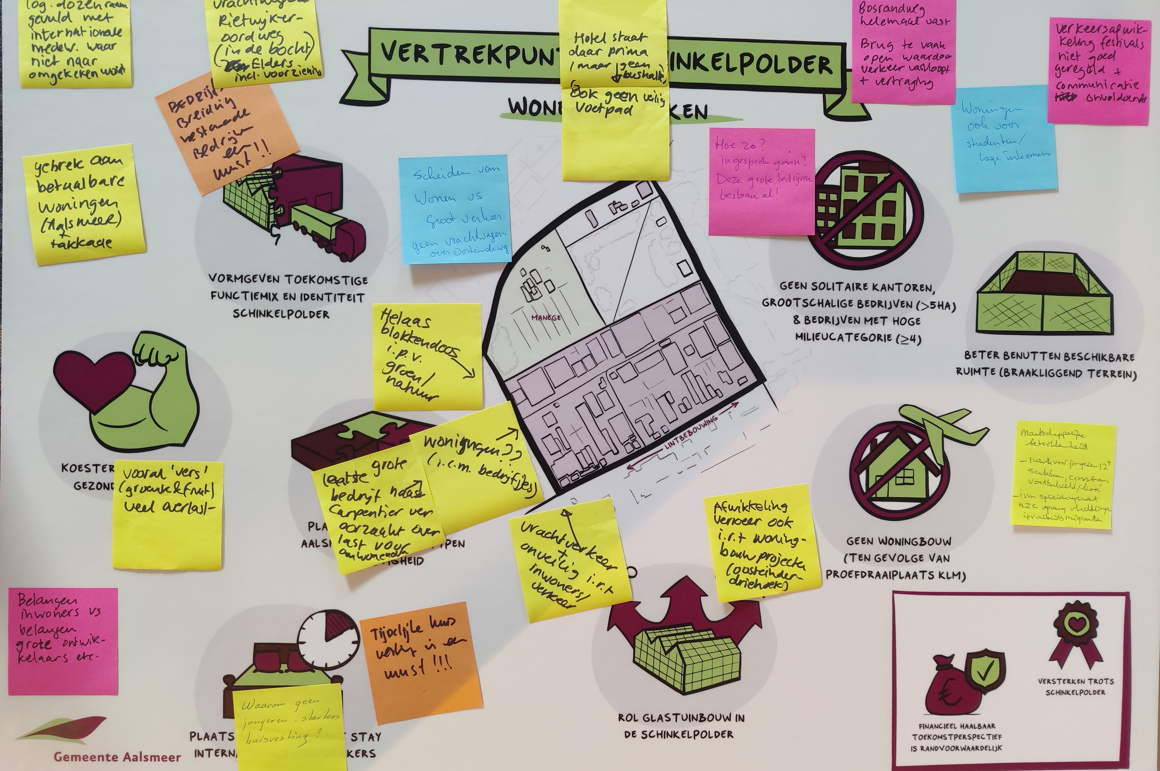
Informatiebijeenkomst 12 september
Wat: Fysieke informatiebijeenkomst
Deelnemers: ca. 75 deelnemers. Veruit de meeste bezoekers van de bijeenkomst zijn bewoner en/of ondernemer in/rondom de Schinkelpolder. Een merendeel van de aanwezige ondernemers werkt in de glastuinbouwsector (of gerelateerd).
Doel: Kick-off van het participatietraject van de toekomstvisie Schinkelpolder. Deelnemers informeren over het project en het proces. Ophalen wat er speelt en leeft bij belanghebbenden als input voor de gebiedsagenda.
Opzet bijeenkomst: De avond werd plenair afgetrapt door de wethouder en het projectteam. Deelnemers konden op informatiepanelen (zie bijlage) meer lezen over het project, proces en inhoudelijke vertrekpunten van de gemeente Aalsmeer. Ook was er volop de gelegenheid om met het projectteam in gesprek te gaan. Door middel van post-its kon men reageren op de panelen en ieders aandachtspunten en wensen voor de Schinkelpolder doorgeven. De opgehaalde input wordt meegenomen in de gebiedsagenda en verder verdiept in de volgende gesprekstafels.

Slide 11
Informatiebijeenkomst 12 september – Opbrengsten
Tijdens de informatiebijeenkomst haalden we veel input op. Dit verslag bevat een samenvatting van de thema’s, aandachtspunten en wensen uit de gesprekken die zijn gevoerd en de opmerkingen die op de panelen zijn geplakt.
Toekomstbestendig ondernemen
Behoud van glastuinbouw;
Tegengaan van de verrommelling tussen glastuinbouw en bedrijvigheid;
Zorgen over de uitbreiding/verandering van de bedrijvigheid de afgelopen jaren in de Schinkelpolder;
Aandacht voor bedrijfsuitbreidingen van bestaande bedrijven in de Schinkelpolder.
Wonen en leefbaarheid
Betaalbare woningen voor starters/studenten/lagere inkomens (niet mogelijk vanwege industrielawaai proefdraaiplaats KLM);
Tijdelijke huisvesting (bijv. voor arbeidsmigranten of urgent woningzoekenden);
Meer recreatieruimte aan jongeren te bieden in het gebied;
Zorg dat wonen ondergeschikt is aan bedrijvigheid in/rondom de Schinkelpolder.

Slide 12
Informatiebijeenkomst 12 september – opbrengsten
Bereikbaarheid & verkeersveiligheid
Zorgen om huidige verkeers(on)veiligheid, met name voor voetgangers en fietsers in het gebied. Met name aandacht nodig voor de Rietwijkeroordweg,Jac Takkade, Oosteinderweg en Noordpolderweg;
Veel onveilige situaties worden gecreëerd door vrachtwagens. Met name op de Oosteinderweg en Noordpolderweg. Er is een wens om de ontsluiting uitsluitend via de Rietwijkeroordweg te laten verlopen;
Houd rekening met de toekomstige verkeersafwikkeling, de verkeersintensiteit en onveiligheid moet niet toenemen. Bereikbaarheid is voor de bedrijven erg belangrijk;
Verbeter de verkeersveiligheid, maar doe dit op een andere manier dan door wegen te verbreden;
Verbeter huidige overlast door (illegaal) vrachtwagenparkeren, bijv. door voorzieningen (op terrein bedrijven) te verbeteren;
Zorgen dat Schinkelpolder parkeerplaats of “douanegebied” van Schiphol wordt.
Beeldkwaliteit & openbare ruimte
Verbetering uitstraling (enkele) bestaande bedrijven: te hoog, weinig aandacht voor beeldkwaliteit, “blokkendozen”;
Uitstraling bestaande “blokkendozen” past niet bij het beschermd dorpsgezicht en bestaand natuurgebied;
Behoud open uitstraling van de Schinkelpolder;
Aandacht voor hoogte van gebouwen in de Schinkelpolder, houd rekening met het beschermd dorpsgezicht;
Verbetering oude molen én kwaliteit omgeving.

Slide 13
Informatiebijeenkomst 12 september – opbrengsten
Recreatie
Verbetering recreatieve en groene verbindingen, met name de oversteek naar het Amsterdamse Bos;
Versterking mogelijkheden paardenrecreatie;
Verbetering recreatieroute (bijv. wielrennen) Jac Takkade;
Verbetering recreatiemogelijkheden voor groene recreatie, bijv. steiger waar men kan zwemmen, aanleggen met sup/kano;
Zorgen om overlast van festivals in het Amsterdamse Bos (verkeers- en geluidsoverlast).
Landschap & natuur
Kwalitatieve en kwantitatieve verbetering groen(verbindingen) en biodiversiteit in de Schinkelpolder. Bezoekers hebben het gevoel dat de afgelopen jaren veel groen is verdwenen en waterkwaliteit en biodiversiteit is verslechterd;
Groen terugbrengen op plekken waar het nu niet is in de Schinkelpolder;
Herstel geleidelijke overgang tussen groen/natuur en bedrijven;
Beter onderhoud van bestaand groen in het gebied;
Voorkeur voor vergroening i.p.v. meer bedrijvigheid.

Slide 14
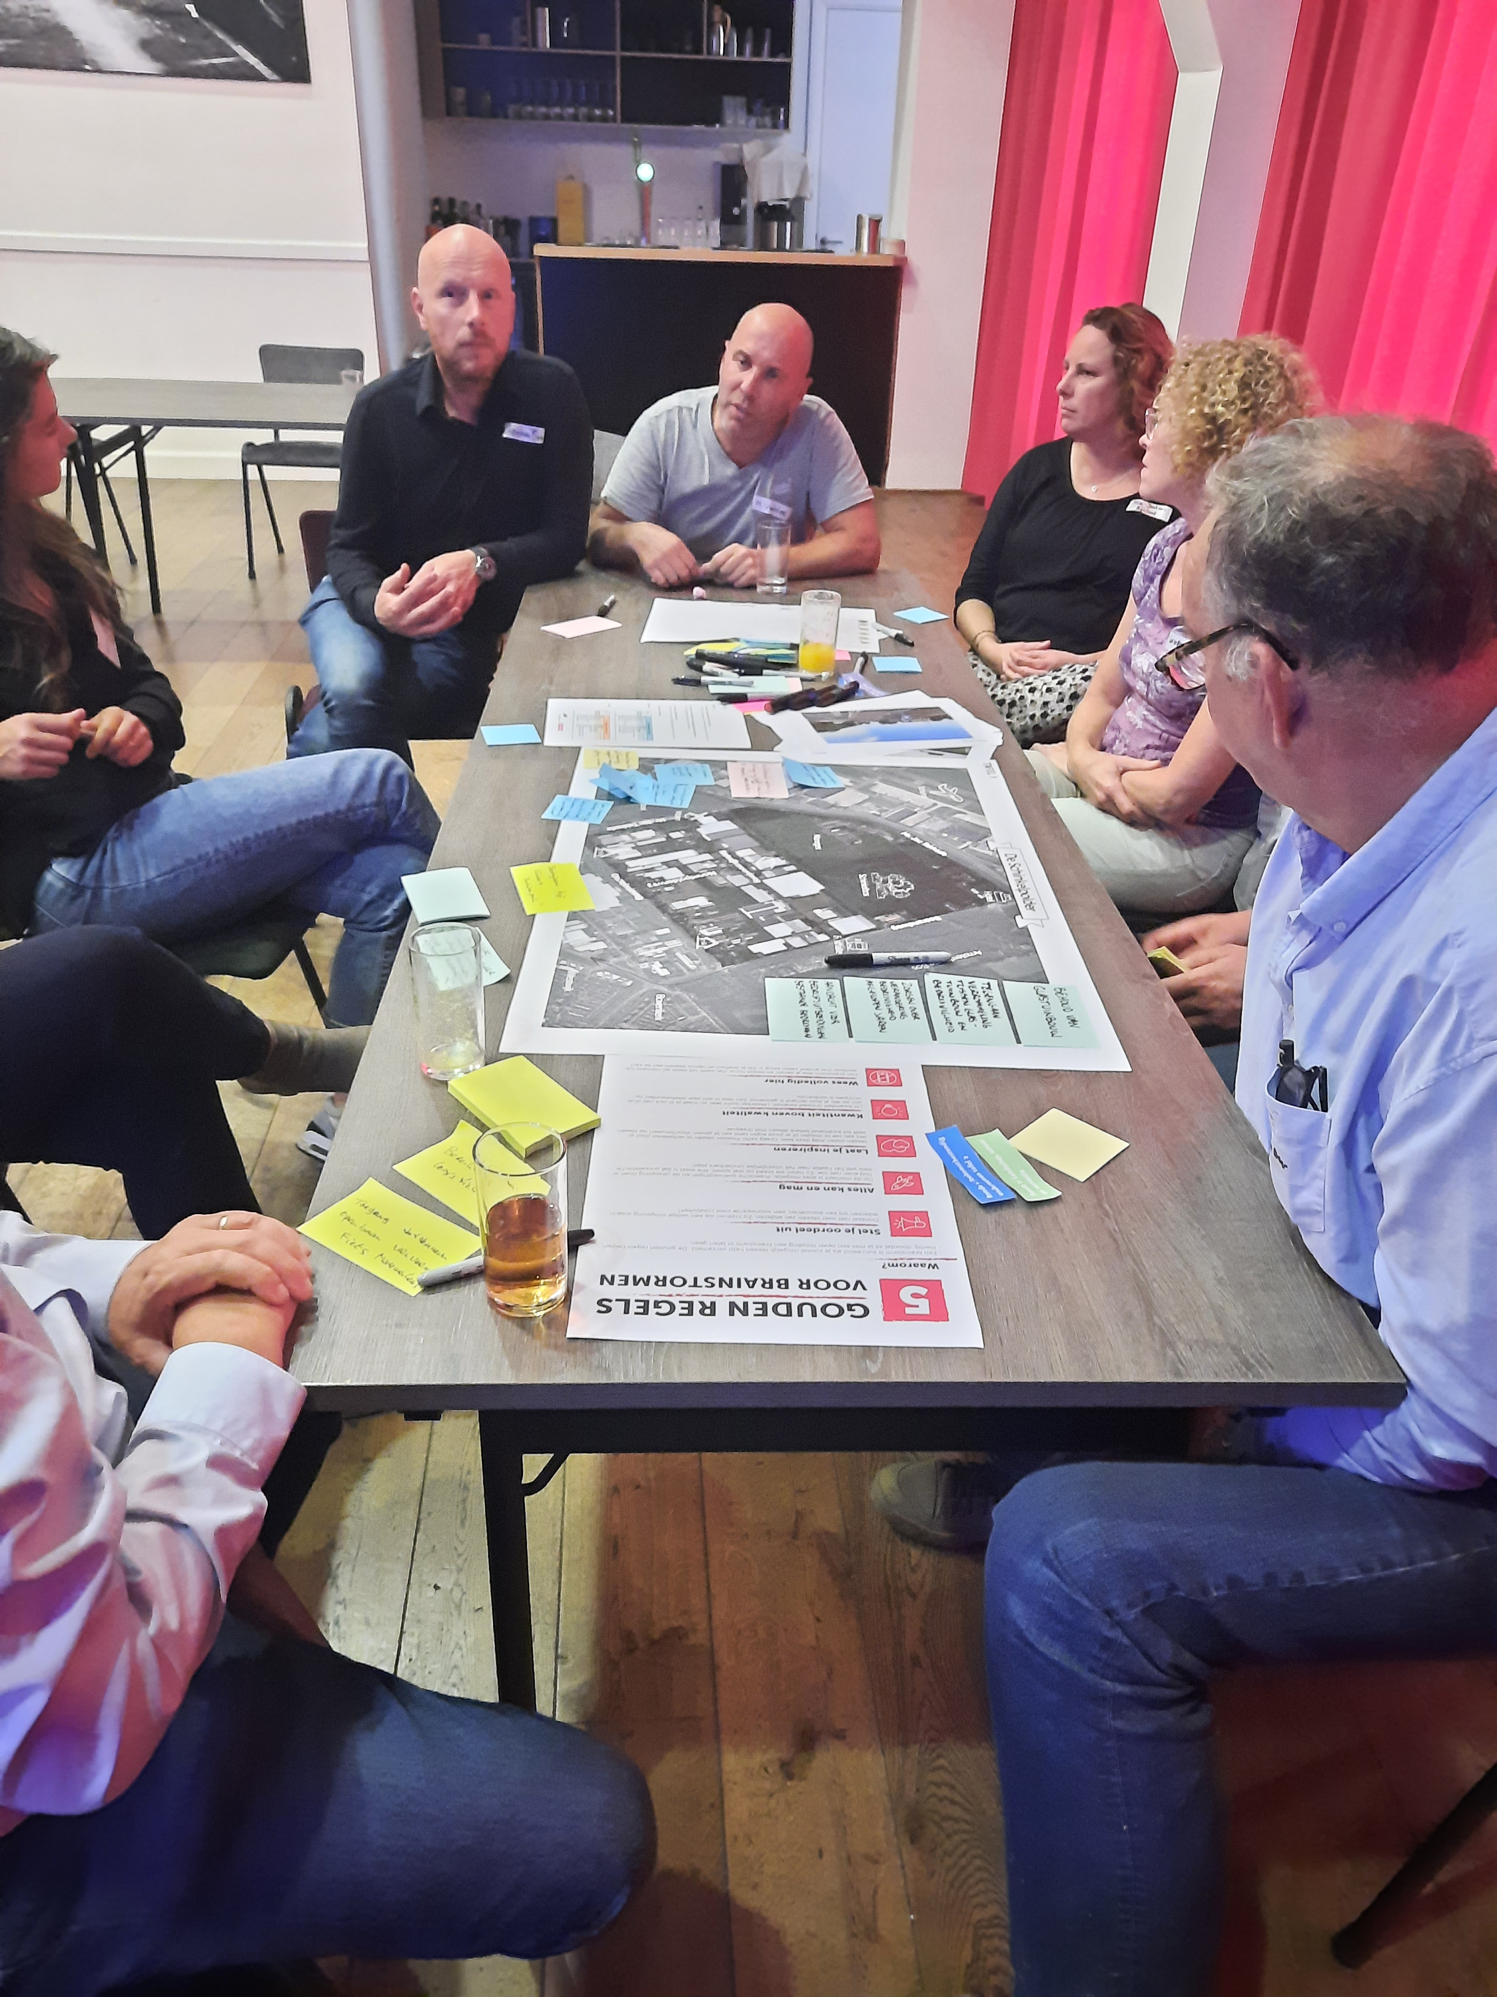
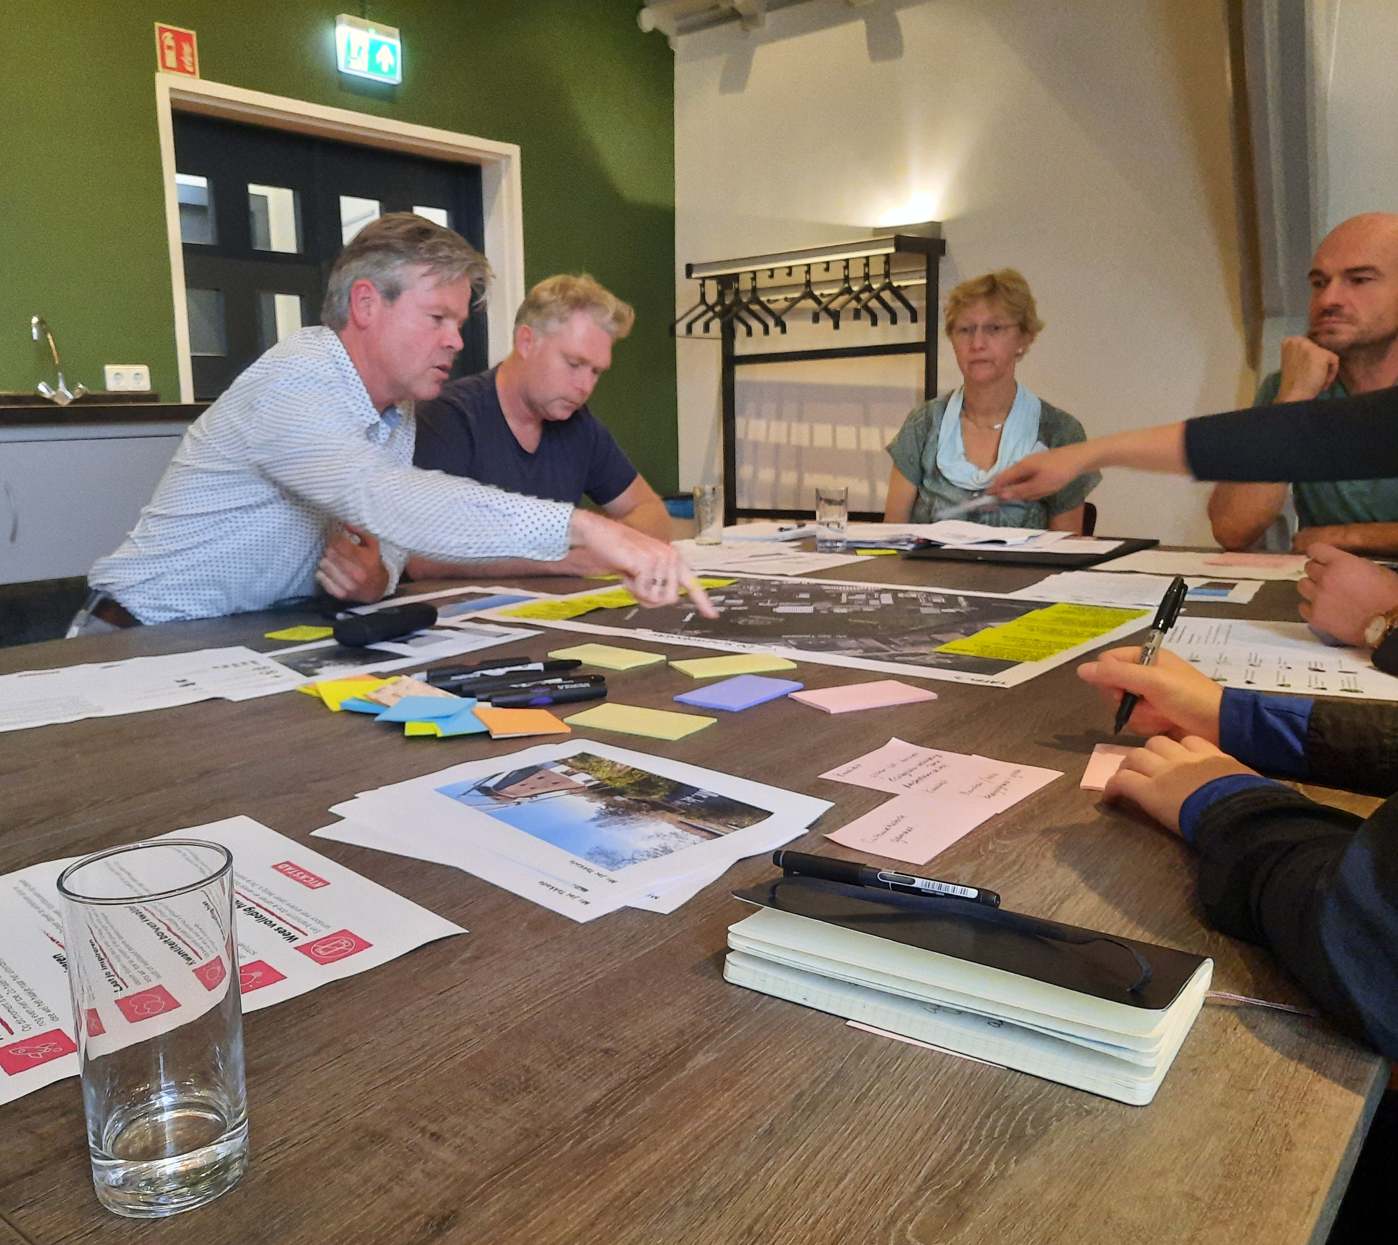
Gesprekstafel 1, 10 oktober
Wat: Thematische gesprekstafels
Deelnemers: ca. 25 deelnemers. De deelnemers vormden een afspiegeling van de belangen in de Schinkelpolder: Bewoners, ondernemers in glastuinbouw en gerelateerde sectoren, grondeigenaren, belangenorganisaties en gemeente.
Doel: Verder verdiepen in de kwaliteiten, kansen en aandachtspunten in het gebied. Daarmee verder invulling geven aan de thema’s die tijdens de informatiebijeenkomst opgehaald zijn.
Opzet bijeenkomst: De avond werd plenair afgetrapt door het projectteam. Daarbij werden de aanleiding en context van het project herhaald en werden de spelregels voor het gesprek toegelicht. Vervolgens werden in twee rondes per thema onder leiding van de gemeente Aalsmeer gesprekken gevoerd over de kwaliteiten, kansen en aandachtspunten in het gebied. We sloten de avond af met een plenaire terugkoppeling van alle gespreksleiders en beantwoording van enkele vragen.

Slide 15
Gesprekstafel 1, 10 oktober
Toekomstbestendig ondernemen en energie
Tijdens de gesprekstafel verrijkten we de resultaten van de informatiebijeenkomst met concrete kwaliteiten, kansen en aandachtspunten voor de gebiedsagenda. In deze slides benoemen we de resultaten per tafel.
Kwaliteiten:
Tuinbouwgebied in de breedte, variatie tussen grote en kleine ondernemers;
Van oudsher een innovatief centrum, een plek van economische groei en werkgelegenheid;
Biodiversiteit en groen;
A-locatie ten opzichte van snelwegen en veiling.
Kansen:
Huisvesting werknemers een plek geven;
Inzet op klimaatadaptiviteit en collectieve verduurzaming;
Schinkelpolder als innovatief centrum;
Opzetten parkmanagement.
Aandachtspunten:
Behoud huidige ondernemers;
Geef de Schinkelpolder een duidelijke identiteit, heb aandacht voor verrommeling;
Duidelijke regels en afspraken over tijdelijke huisvesting werknemers;
Bereikbaarheid, verkeersveiligheid en voorzieningen voor vrachtwagen(chauffeurs);
Geluidsnormen Schinkelpolder;
Wateropvang.

Slide 16
Gesprekstafel 1, 10 oktober
leefbaarheid en openbare ruimte
Kwaliteiten:
Relatief rustig en stil (in omgeving Schiphol). De Schinkelpolder is een fijn woon- en werkgebied;
Centrale ligging en goede bereikbaarheid;
Sociale veiligheid, doordat er gewoond wordt;
Relatief groen, waterrijk en hoge natuurwaarden. Onderdeel recreatieve ontsluiting.
Kansen:
Meer ruimte voor de fiets en voetganger;
Huisvesting jongeren in het gebied;
Opstellen kwaliteitskaders w.b.t. bouwlijnen en rooilijnen (kans om ‘lucht’ de houden op de kavels);
Schinkelpolder als hét eco-bedrijventerrein van Aalsmeer.
Aandachtspunten:
Oversteekbaarheid voor fiets- en voetgangers in en rondom de Schinkelpolder, o.a. bij Bosrandweg;
Toenemend lawaai van koelvrachtwagens;
Verlies de natuurwaarden van het Schinkelbos niet uit het oog;
Toestemming bedrijfswoningen;
Deelnemers gaven aan dat de geluidsnorm als gevolg van de proefdraaiplaats bij Schiphol verouderd lijkt te zijn en herzien zou kunnen worden.

Slide 17
Gesprekstafel 1, 10 oktober
Bereikbaarheid en verkeersveiligheid
Kwaliteiten:
Centrale ligging nabij veiling en goede ontsluiting naar snelweg en N231 en N232;
Het is een logistiek gebied met dichtbij gelegen woongebied, dat zorgt voor werkgelegenheid;
De interne ontsluiting bij de Rietwijkeroordweg (begin) en Noordpolderweg is goed.
Kansen:
Verbetering doorstroming Bosrandbrug, bijv. door fly-over of aangepaste openingstijden brug voor de vaart;
Toekomstbestendige infrastructuur, incl. energienetten;
Scheiding langzaam en snel verkeer;
Parkeermogelijkheden voor vrachtwagens;
Aanpakken oversteekplaatsen Bosrandweg;
Verbeteren mogelijkheden OV;
Sluiten Oosteinderweg voor vrachtverkeer.
Aandachtspunten:
De infrastructuur binnen de Schinkelpolder wordt als gevaarlijk en ontoereikend ervaren voor zowel vrachtwagens als ander verkeer. Dit is nu niet Keurmerk Veilig Ondernemen Bedrijventerreinen-proof;
Mix van doorgaand- en bestemmingsverkeer in het gebied;
Verbeter de ontsluiting in het gebied, met name Oosteinderweg en Bosrandweg (o.a. rotonde);
Er wordt te hard gereden op de Noordpolderweg en Rietwijkeroordweg, de situatie is op het kruispunt ook onoverzichtelijk;
Nieuwe wegen worden als te smal ervaren.

Slide 18
Gesprekstafel 1, 10 oktober
Landschap, Natuur en recreatie
Kwaliteiten:
Ruimtelijk, variërend, groen en waterrijk en het is er nog betrekkelijk rustig. Het gebied is echt Aalsmeers;
Hoge natuurkwaliteit in Schinkelbos en als ecologische verbindingszone richting het Amsterdamse bos;
Cultuurhistorische waarden en ruimte voor recreatie;
De rode essenlaan bij de Rietwijkeroordweg wordt specifiek als waardevol genoemd.
Kansen:
Schinkelpolder als eco-bedrijventerrein, waar natuurinclusief gebouwd wordt. Aanleg wandelroutes, ook voor werknemers;
Aanleggen/versterken dragende grove- en fijnmazige structuren en aanwijzen focusgebieden;
Opzetten parkmanagement;
Aanleg groene verbinding tussen Rietwijkeroordweg en het Schinkelbos;
Horeca als trekpleister, zorgt tevens voor veiligheid en toezicht;
Tuinvereniging/dagbesteding met maatschappelijke functie;
Herinrichting Jac Takkade;
Schuilgelegenheden tegen zon en regen voor dieren.
Aandachtspunten:
Heb aandacht voor verharding als gevolg van parkeerplaatsen;
Behoud natuurwaarde van het Schinkelbos (kwetsbaar) bij nieuwe ontwikkelingen;
Zorgen om verkeeronveilige recreatieve route (voor wandelen, fietsen of paardrijden). Ook zijn recreatieve verbindingen in delen van het gebied afwezig.

Slide 19
Gesprekstafel 1, 10 oktober
algemeen
Aandachtspunten:
Behoefte aan handhaving (nu!) en duidelijke keuzes over de toekomst. Behoefte aan een duidelijke visie;
Snelheid in besluitvorming is hierbij gewenst, deelnemers willen weten waar ze aan toe zijn;
Zorg voor een duidelijke structuur in de Schinkelpolder. Het gebied wordt door sommige deelnemers als een ‘rommeltje’ ervaren;
Belangrijk dat ondernemers wel nog rendabel kunnen ondernemen in de Schinkelpolder;

